Slide 1
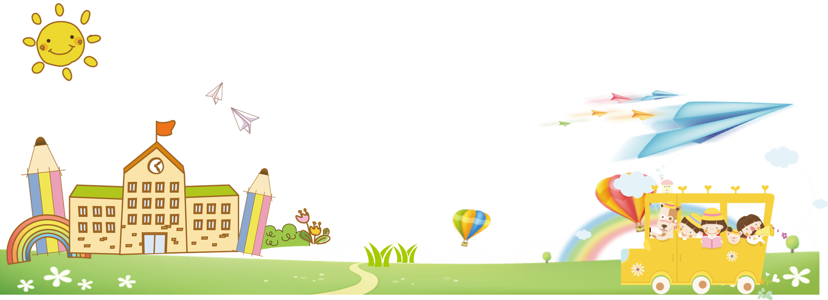


Chào mừng các em đến với tiết học
Tiếng Việt

Slide 2

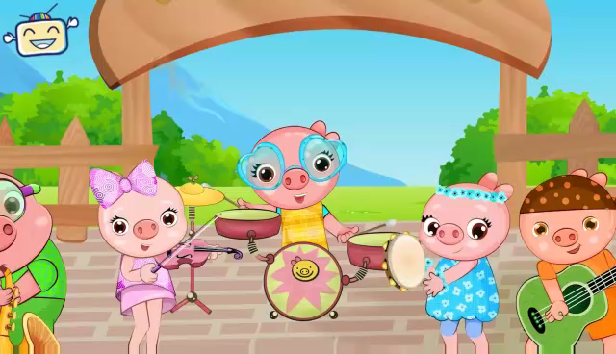
KHỞI ĐỘNG
Bài hát nói về trò chơi gì?
Bài hát nói về trò chơi kéo co.

Slide 3
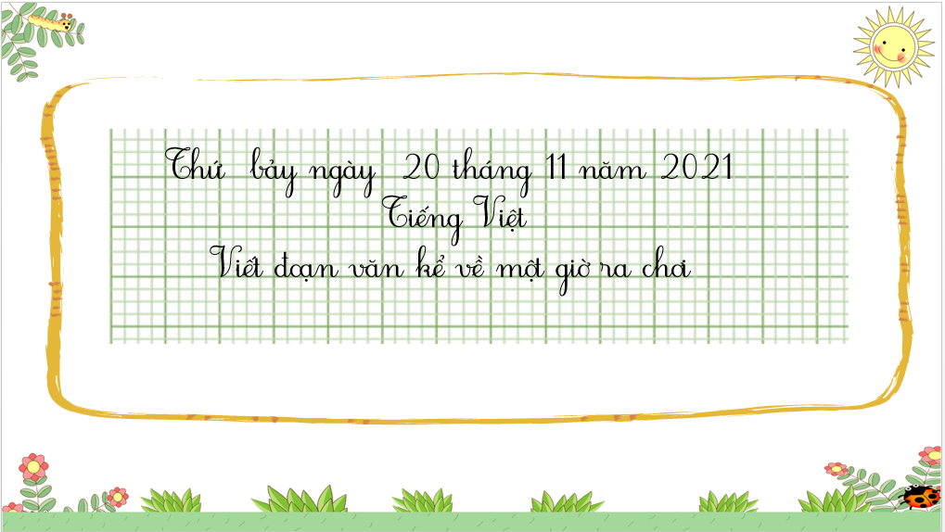

Slide 4
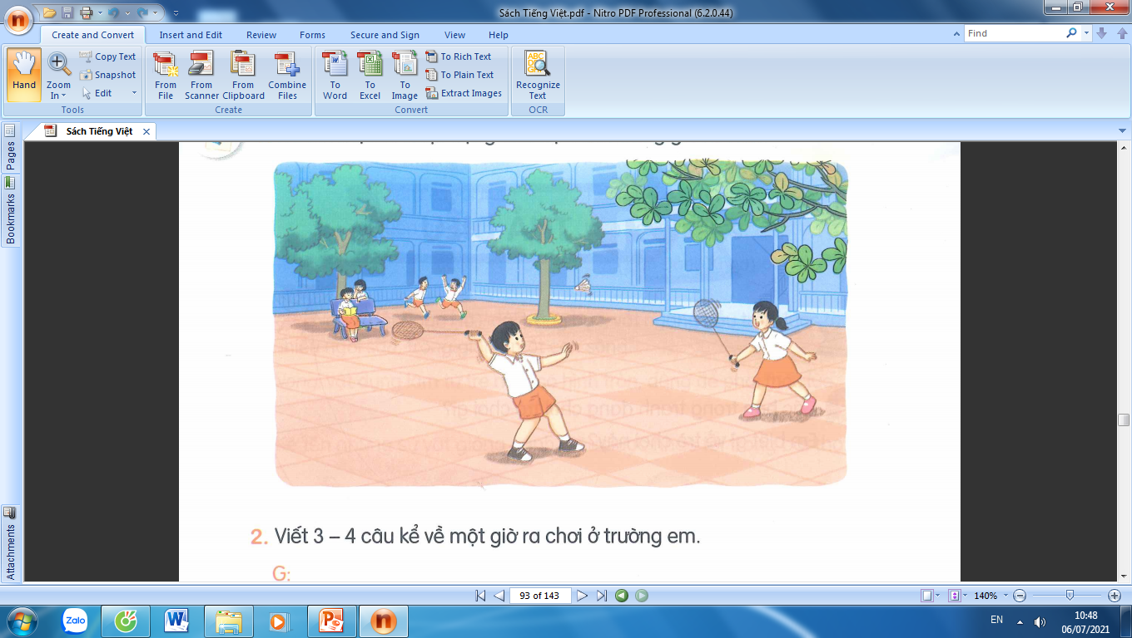

1
Kể tên một số hoạt động của học sinh trong
giờ ra chơi.

Slide 5

Các bạn học sinh đang làm gì?
Lúc đó là vào khoảng thời gian nào ?
Ở đâu ?
Các bạn chơi những trò chơi gì ?
Gương mặt của các bạn tỏ ra thế nào ?

Slide 6
Các bạn học sinh đang chơi, đọc sách.
Các bạn chơi cầu lông, đá cầu, đuổi bắt.
Lúc đó vào khoảng giờ ra chơi tại sân trường.
Các bạn dường như rất vui vẻ, hào hứng.

Slide 7
Chia sẻ
Giờ ra chơi, em thường làm gì ? chơi gì ?
Em làm/chơi cùng với ai ?
Điều gì khiến em thích thú khi chơi trò đó ?

Slide 8

2
Viết 3 - 4 câu kể về một giờ ra chơi ở trường em.
Trong giờ ra chơi, em và các bạn thường chơi ở đâu?
Em và các bạn thường chơi trò chơi gì?
Em thích hoạt động nào nhất?
Em cảm thấy thế nào sau mỗi giờ ra chơi?

Slide 9
2
Viết 3 - 4 câu kể về một giờ ra chơi ở trường em.
Lưu ý khi viết
+ Đoạn văn viết từ 3 – 4 câu.
+ Đầu câu viết hoa, cuối cầu sử dụng dấu câu phù hợp.
+ Câu đầu tiên viết lùi vào 1 ô. Các câu được viết liền mạch.

Slide 10
Bài văn tham khảo
Tùng! tùng! tùng! Ba hồi trống báo hiệu giờ ra chơi đã đến. Các em đứng lên chào cô rồi ùa ra sân, như một đàn ong vỡ tổ. Tiếng nói, tiếng cười đùa, tiếng chân chạy đã phá tan cái bầu không khí yên lặng. Có bạn thì nô đùa, chạy nhảy, có bạn thì ngồi ở ghế đá đọc truyện hoặc cùng nhau nói chuyện rất vui vẻ. Giờ chơi trôi qua nhanh chóng. Tiếng trống báo giờ vào học đã điểm. Giờ ra chơi tuy ngắn đã giúp chúng em thư giãn, thoải mái và thật sảng khoái.

Slide 11







Nhận xét bài

Slide 12

Vận dụng - trải nghiệm
Viết đoạn văn kể về trò chơi.

Slide 13
Tạm biệt và hẹn gặp lại
các con vào những tiết học sau!

